Slide 1

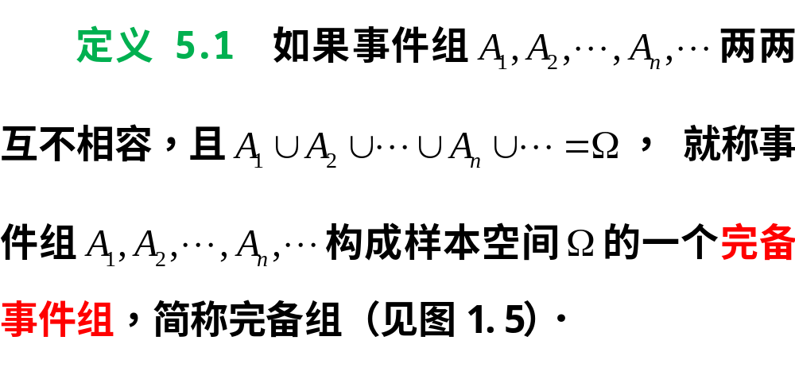
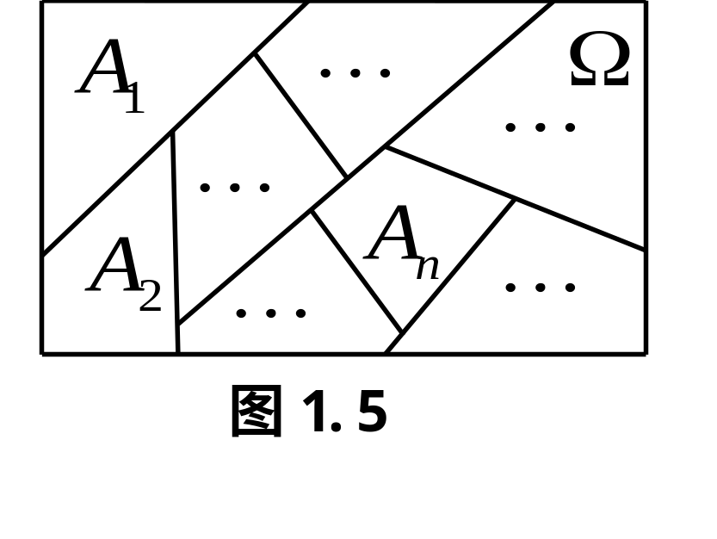

Slide 2
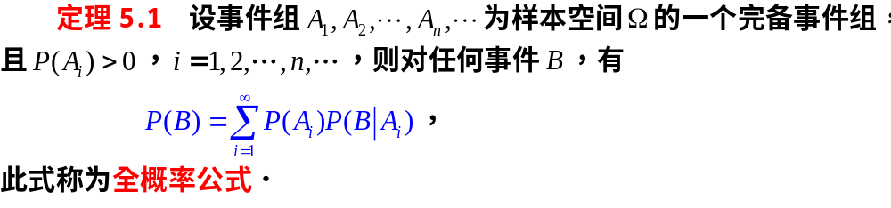
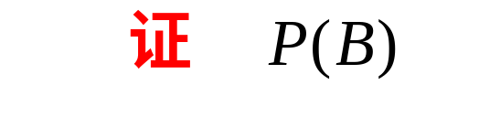
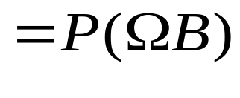
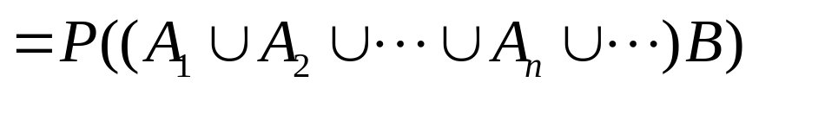
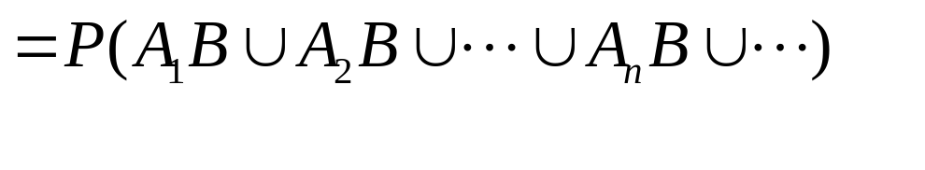


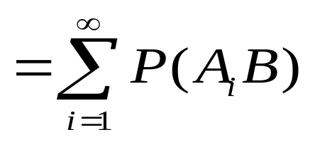
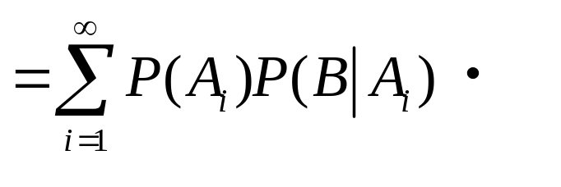


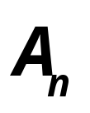

化整为零
各个击破

Slide 3

我们还可以从另一个角度去理解
全概率公式.
某一事件B的发生有各种可能的原因，如果B是由原因A_{i} (i=1,2,…,n) 所引起，则B发生的概率是
P(BA_{i})=P(A_{i})P(B |A_{i})
每一原因都可能导致B发生，故B发生的概率是各原因引起B发生概率的总和，即全概率公式.

Slide 4
由此可以形象地把全概率公式看成为“由原因推结果”，每个原因对结果的发生有一定的“作用”，即结果发生的可能性与各种原因的“作用”大小有关. 全概率公式表达了它们之间的关系 .
说明 全概率公式的主要用处在于它可以将一个复杂事件的概率计算问题, 分解为若干个简单事件的概率计算问题, 最后应用概率的可加性求出最终结果.

Slide 5
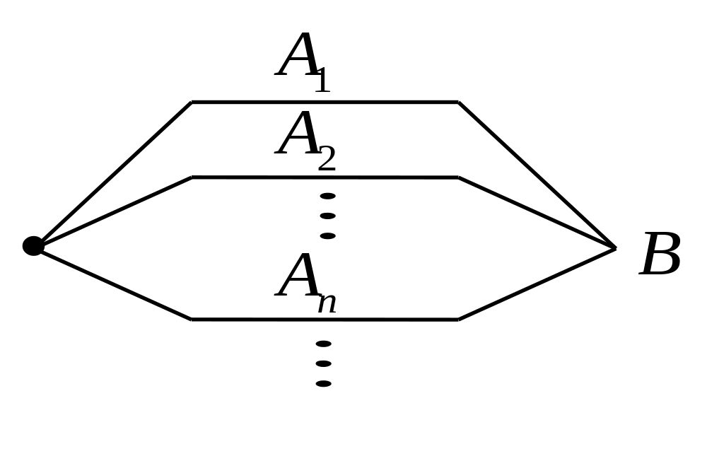
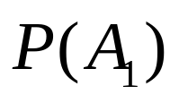
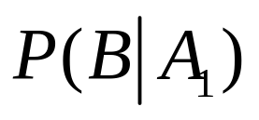
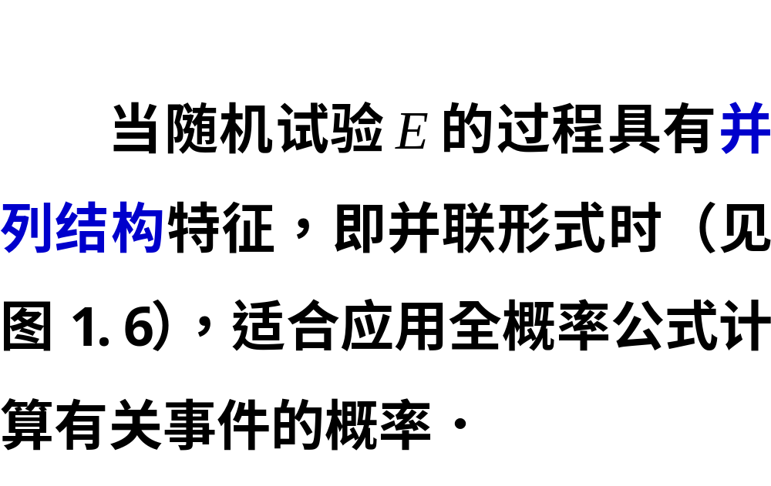
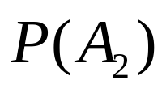
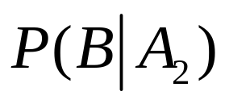

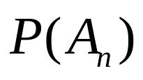
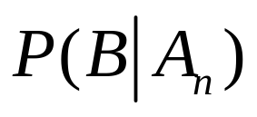

Slide 6
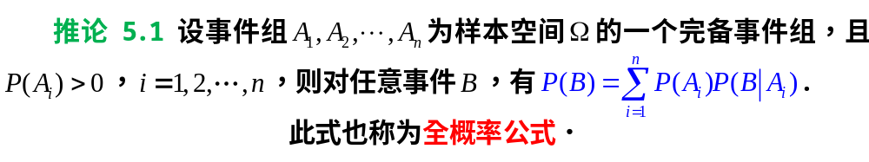
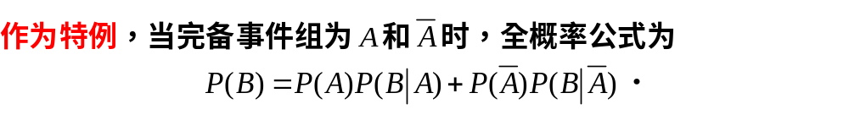
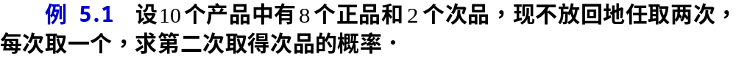
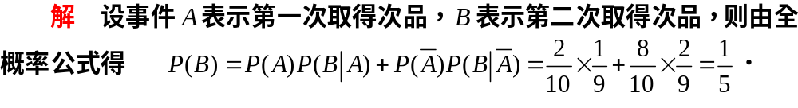

Slide 7
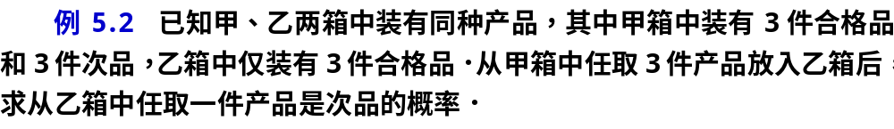
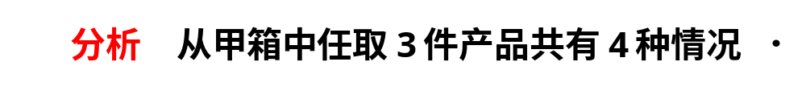
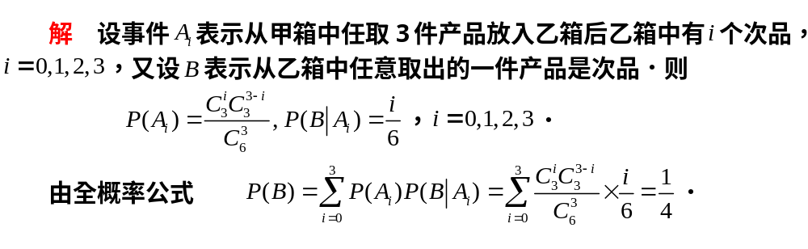

Slide 8



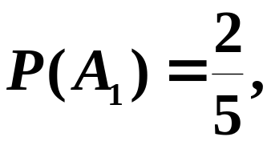
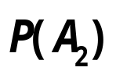

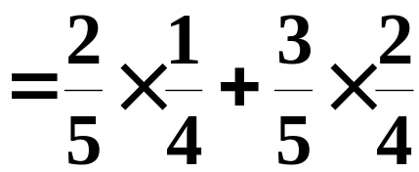
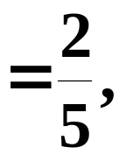
抓阄是否与次序有关?
例 五个阄, 其中两个阄内写着“有”
字， 三个阄内不写字 ，五人依次抓取,
问各人抓到“有”字阄的概率是否相同?
则有

Slide 9
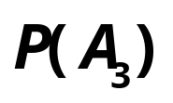

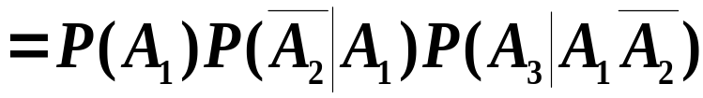

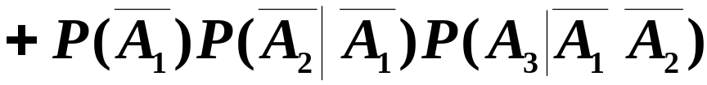
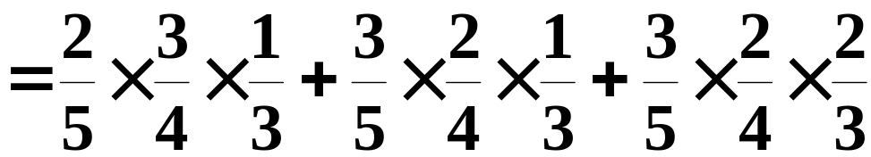
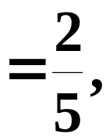
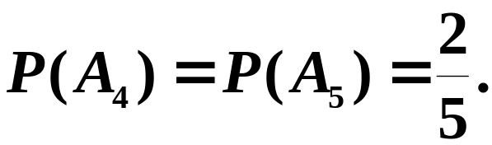
依此类推
故抓阄与次序无关.

Slide 10
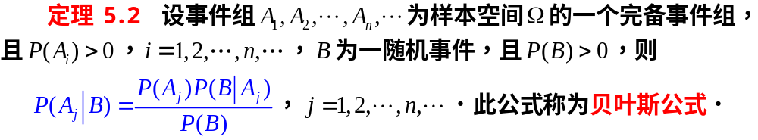
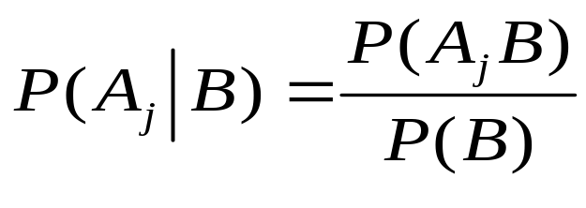
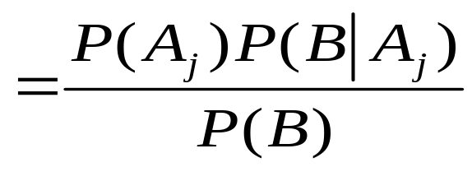

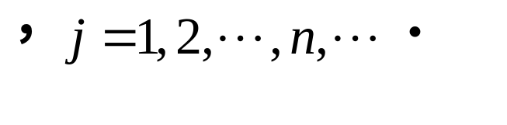
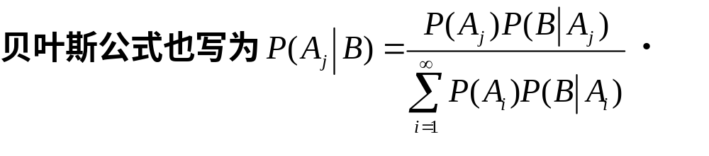

Slide 11
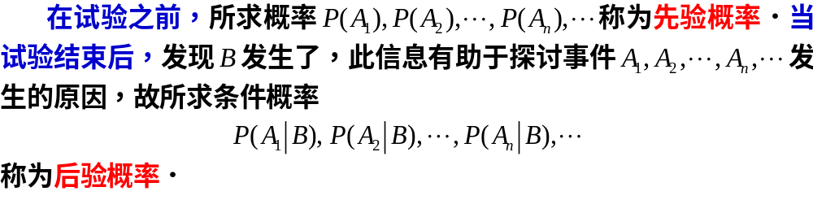




Slide 12
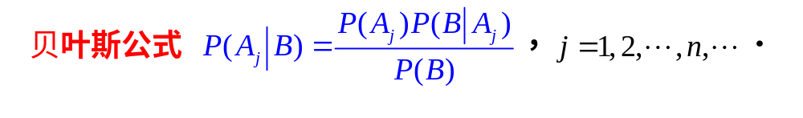
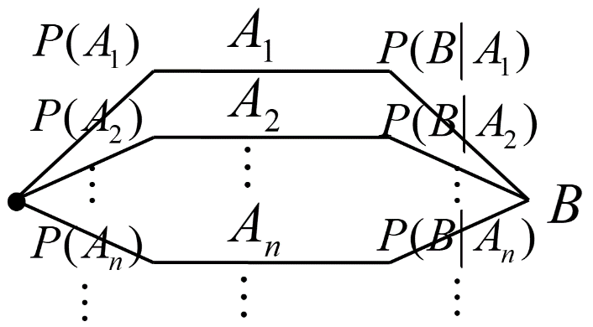

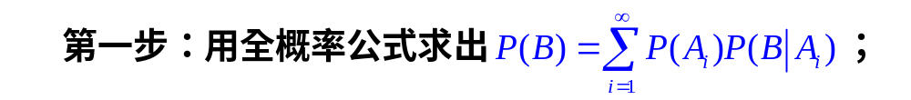
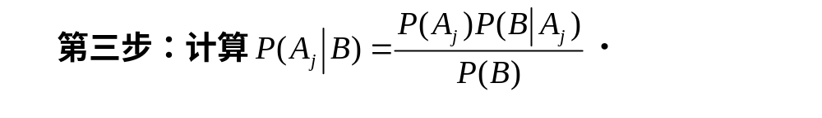

Slide 13
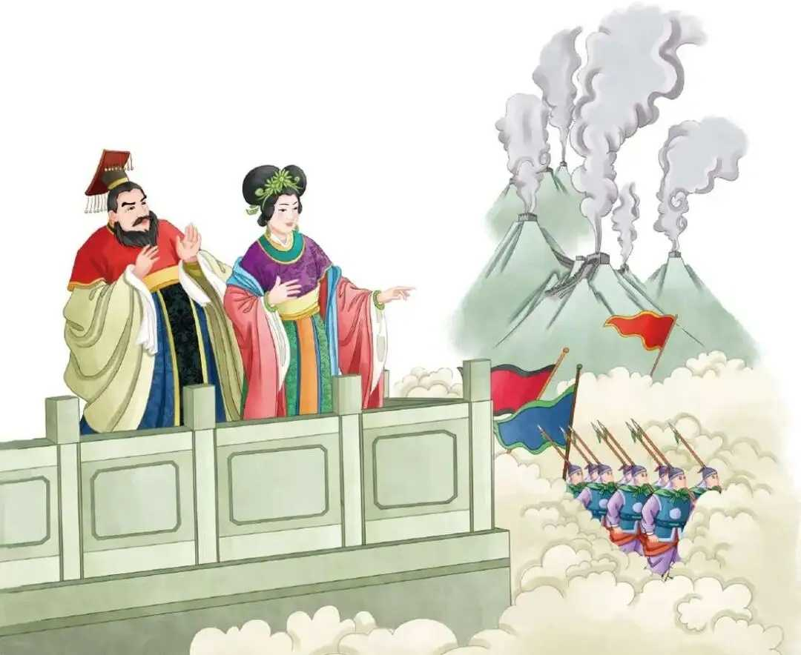







《烽火戏诸侯》
诸 侯
$A_{1}:$幽王可信
褒姒不好笑，幽王欲其笑万方，故不笑。幽王为烽燧大鼓，有寇至则举烽火。
幽 王
$B:$幽王说谎
诸侯悉至，至而无寇，褒姒乃大笑。
幽王说之，数举烽火。其后不信，诸侯益不至...
$$P\left(A_{1} | B\right)$$
$$P\left(A_{1}\right)=0.9$$
$$P\left(A_{2}\right)=0.1$$
$$P\left(B | A_{1}\right)=0.05$$
$$P\left(B | A_{2}\right)=0.5$$

Slide 14
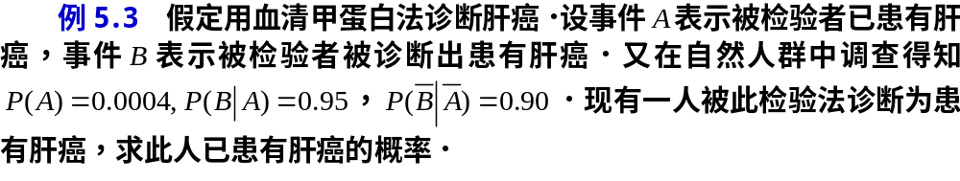
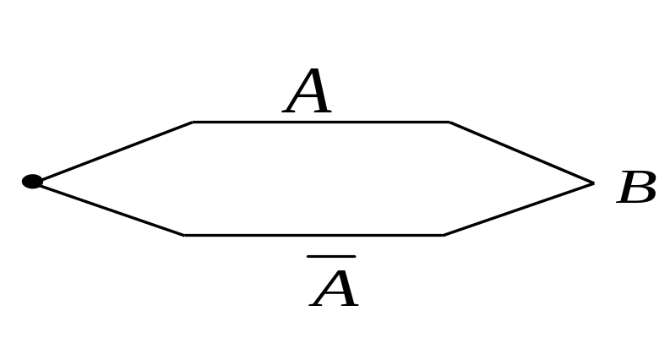


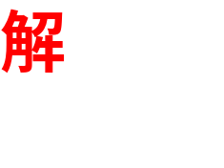
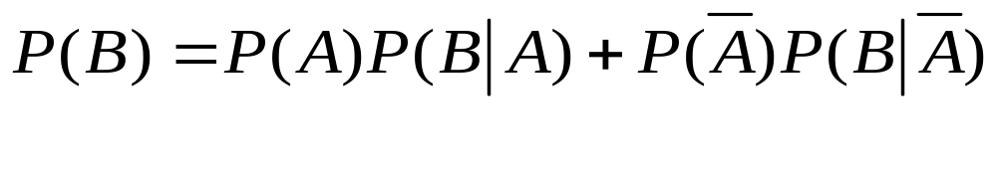





Slide 15




Slide 16



Slide 17





练习
解

Slide 18





由贝叶斯公式得所求概率为

Slide 19
先验概率与后验概率
上题中概率 0.95 是由以往的数据分析得到的, 叫做先验概率.
而在得到信息之后再重新加以修正的概率 0.97叫做后验概率.

